Slide 1
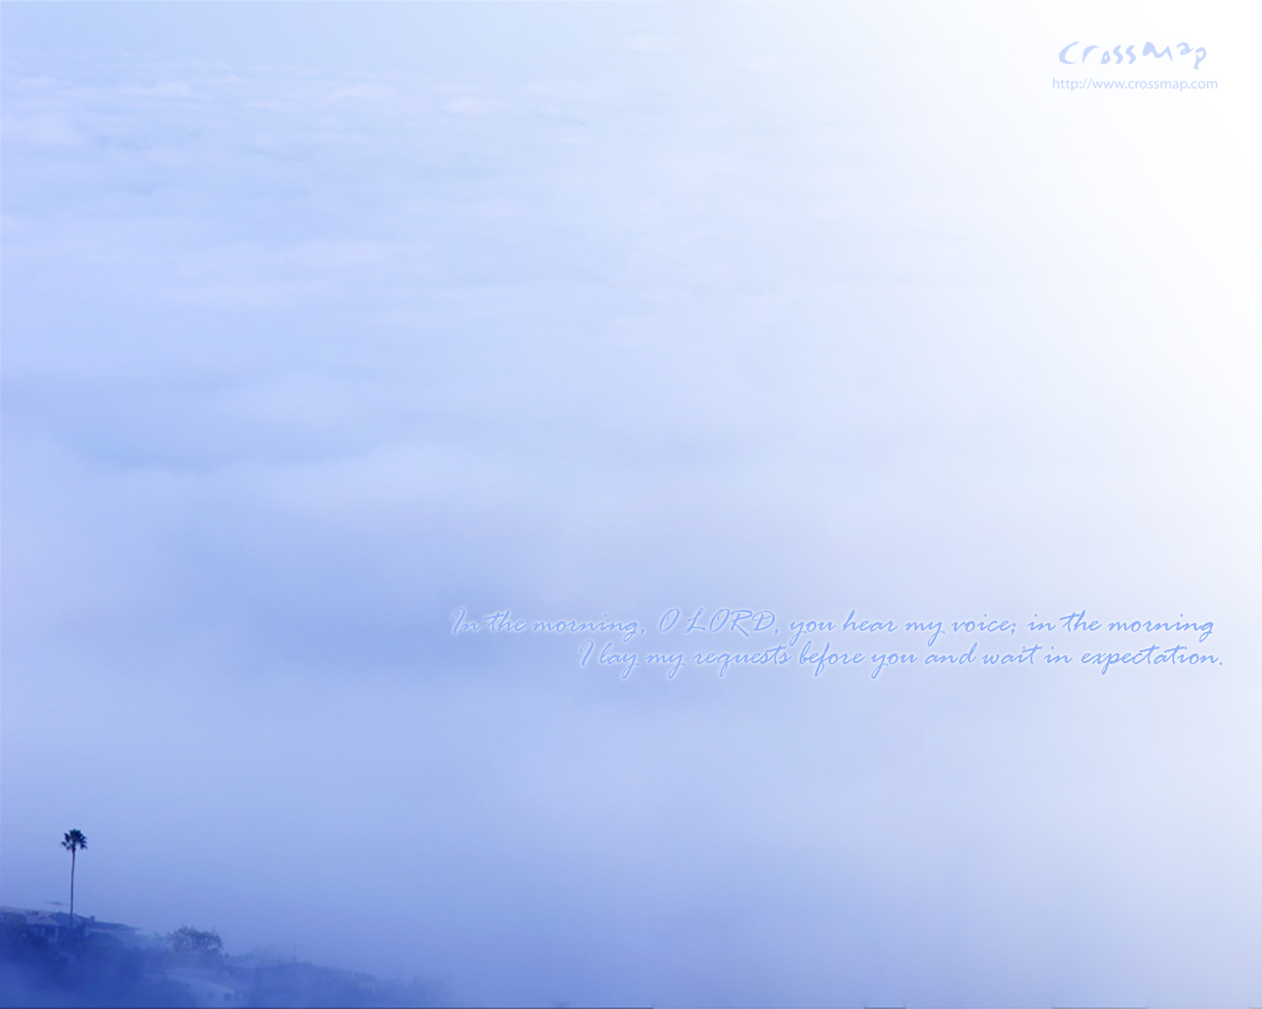
在祢寶座前
是我藏身處
生命活水充滿我
主歌
副歌

Slide 2
祢必以得救的樂歌
四面來環繞我
主歌
副歌

Slide 3
主祢是生命的源頭
主祢是永恆的真光
主歌
副歌

Slide 4
在祢聖潔的光中
我得自由 必見光
主歌
副歌

Slide 5
充滿我
潔淨我
主歌
副歌

Slide 6
在祢寶座前有生命水湧流
更新醫治我
主歌
副歌

